Slide 1
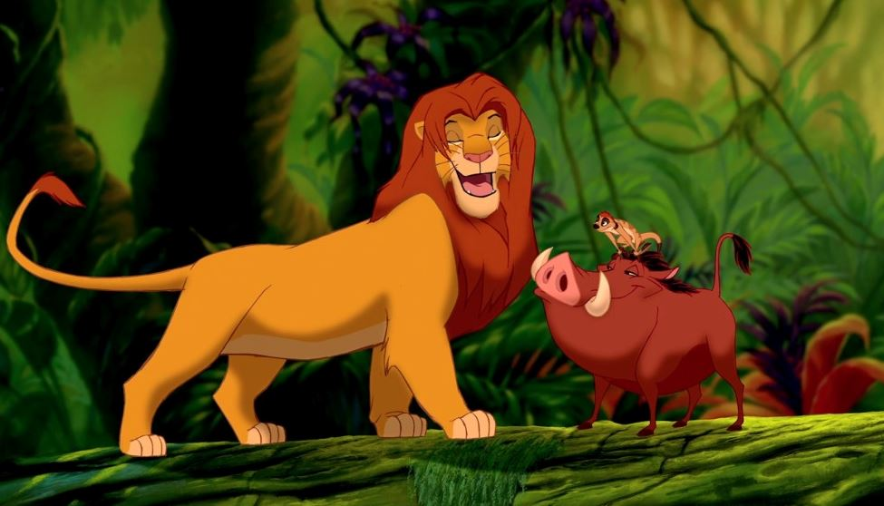

Slide 2


Slide 3

동영상파일

